Slide 1
ALGORITMOS Y ESTRUCTURAS DE DATOS
Programador Universitario
ALGORITMOS Y ESTRUCTURAS DE DATOS I
Licenciatura en Informática
Mg. Griselda María Luccioni
Lic. María Cristina Werenitzky Curia
Ing. Gabriela Odstrcil
Notes:
1

Slide 2
Presentación
AULA VIRTUAL
Medio oficial de comunicación – Foro Novedades
INTRODUCCION - Reglamento de Cursado
Programa de la asignatura por carrera
Clases Teóricas y Prácticas. Material adicional
Foro de Consultas
Evaluativos: Viernes 15:30 hs – virtual
Consultas:
  Miércoles 10:30 a 12:30 hs - Lab FOMEC
  Viernes 14:30 a 15:30 hs - Virtual

Slide 3
Presentación
Para mantener condición de alumno:
Cumplir las siguientes 4 condiciones:
Asistencia a mas del 80% de las clases teóricas.
Asistencia a mas del 80% de los trabajos prácticos.
Asistencia a mas del 80% de los evaluativos de prácticos.
Asistencia obligatoria a tres Evaluaciones Parciales presenciales:
P1 (escrito) , P2 (escrito) y PM (máquina)

Slide 4
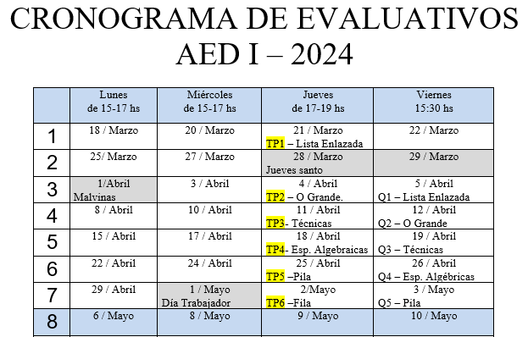
HASTA 1° PARCIAL

Slide 5

Preguntas…

